Slide 1
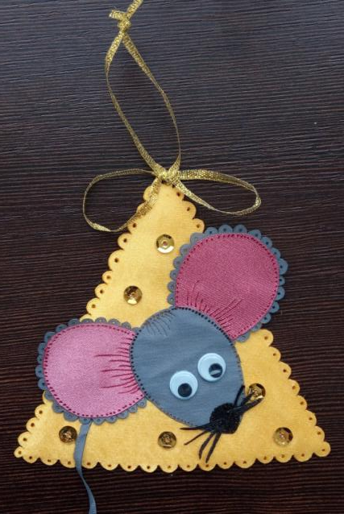
Мастер-класс
« Елочное украшение –
Прожорливый Мышонок»
Автор: Смирнова Елена Валерьевна,
педагог дополнительного образования
МБУ ДО ЦРТДиЮ р.п. Варнавино
2019 г.

Slide 2
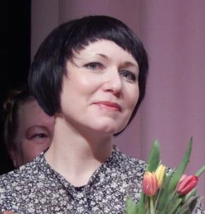
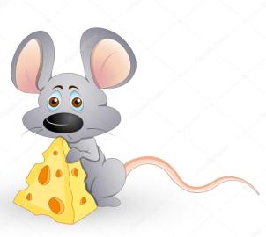
Здравствуйте, дорогие ребята!
Я, Смирнова Елена Валерьевна, педагог дополнительного образования Центра развития творчества р.п. Варнавино Нижегородской области, приглашаю вас в свою новогоднюю мастерскую .
Сегодня мы познакомимся с символом наступающего года « Прожорливым мышонком» и создадим украшение для праздничной Елки в технике гильоширования ( выжигания по ткани), которое будет отлично смотреться и радовать вас и ваших гостей!

Slide 3
Цель мастер-класса: изготовить елочное украшение - символ 2020 года в технике гильоширования ( выжигания по ткани).
Задачи:
Формировать познавательный интерес к изучению традиций новогоднего праздника, истории создания елочного украшения,
- развитие мелкой моторики рук,
- зрительной памяти,
- самостоятельности,
- воспитание трудолюбия,
- аккуратности, усидчивости.

Slide 4
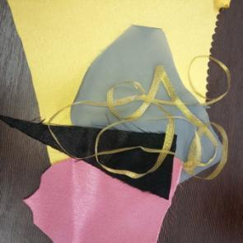
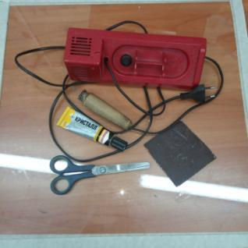
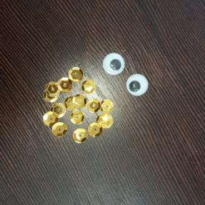
Для работы нам потребуется новогоднее праздничное настроение, огромное желание и:
выжигательный прибор с тонкой иглой для гильоширования,
толстое стекло,
наждачная бумага,
ножницы
- обрезки синтетических
тканей,
- золотая лента 10 см
пайетки,
глазки

Slide 5
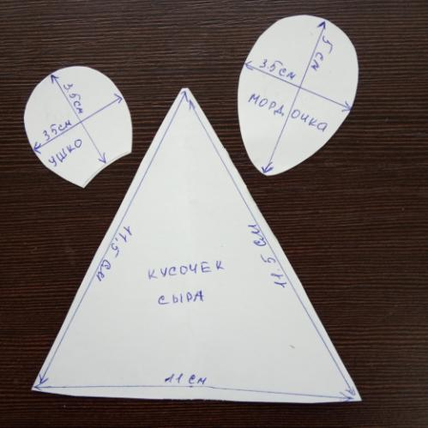
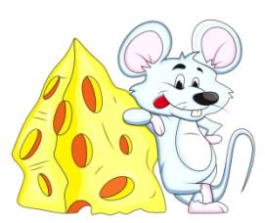
Сегодня мы с вами изготовим украшение для новогодней Елки в технике гильоширования.
Приступаем к работе!
Вырезаем из плотного картона
шаблоны-заготовки:
ушки
мордочку
и аппетитный кусочек сыра

Slide 6
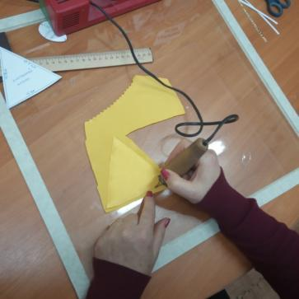
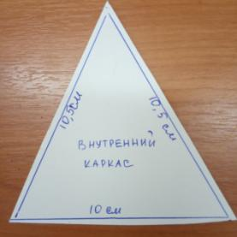
А сейчас начинается самое интересное, работа с выжигателем!
Соблюдая правила безопасности,
осторожно вырезаем
« Кусочек Сыра» по шаблону.
Вот что у меня получилось!
Что бы наше украшение имело
твердую основу, вырезает из картона
треугольник меньшего размера.
Внутренний каркас накладываем
на ткань, накрываем вырезанным
треугольником и с помощью
выжигателя , точечным
прикосновением соединяем ткань
с треугольником, так что бы
основа из картона оказалась внутри.

Slide 7
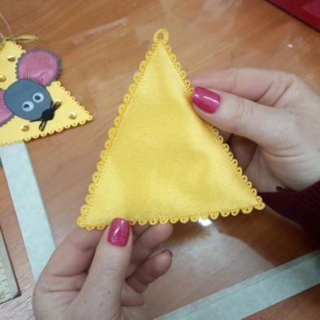
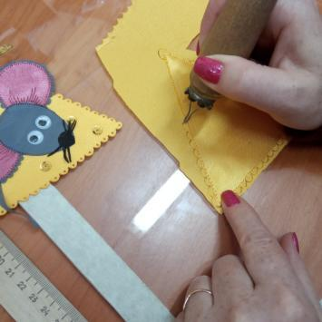
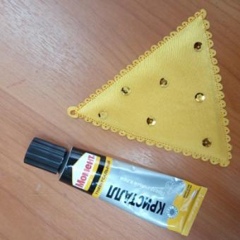
-Что бы « Кусочек сыра» был более ажурным,
украшаем его фестончиками.
Для правдоподобности,
на «сырном кусочке»,
с помощью пайеток и клея
появляются самые настоящие
« дырки»!

Slide 8
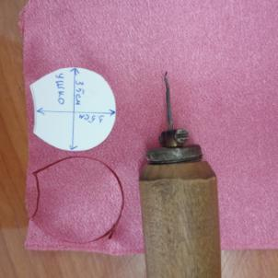
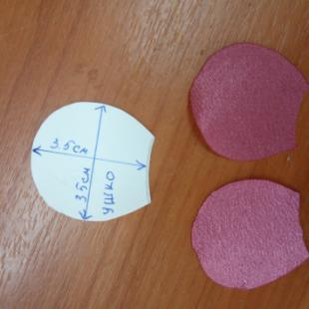
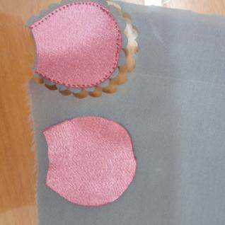
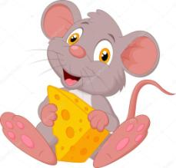
А теперь приступаем к изготовлению главного героя – Мышонка!
- Из розовой ткани ,по шаблону,
вырезаем 2 заготовки для
ушей нашего Мышонка.
Розовые ушки накладываем на серую ткань,
скрепляя их точечно между собой выжигателем.
Делаем оформление ажурными фестонами.

Slide 9
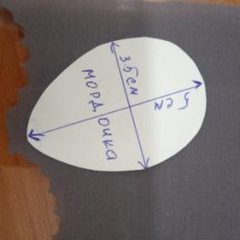
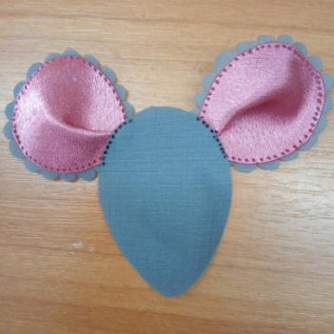
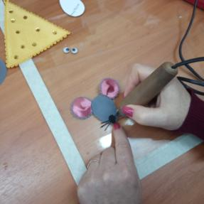
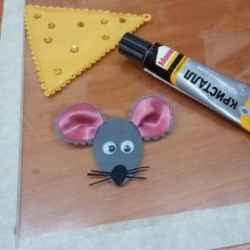
Приступаем к изготовлению мордочки!
Из ткани серого цвета вырезаем
мордочку (1 деталь)
На ушках закладываем складочки
и соединяем с мордочкой
Из черной ткани вырезаем носик и усики.
-Приклеиваем глазки

Slide 10
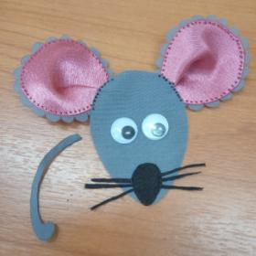
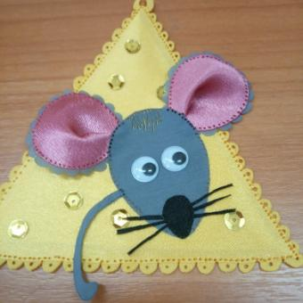
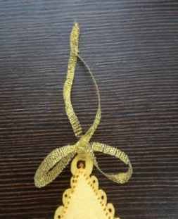
Остается последний этап: сборка изделия.
-Ребята, мы чуть не забыли про хвост!
В произвольной форме вырезаем хвостик.
На острие треугольника
завязываем золотую ленту, которая будет служить подвеской нашего украшения.
Наша работа
подходит к концу!

Slide 11
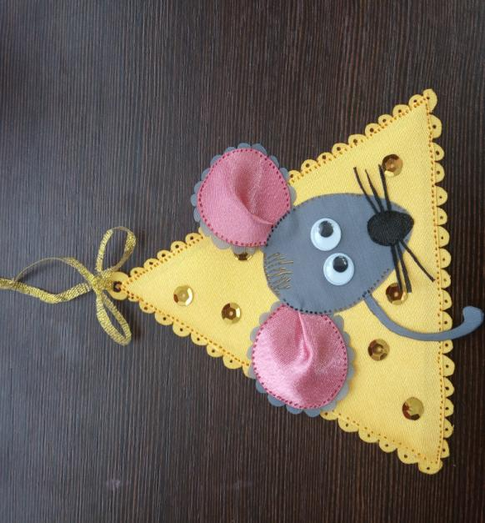
Вот такое украшение
для новогодней елки у нас получилось!

Slide 12
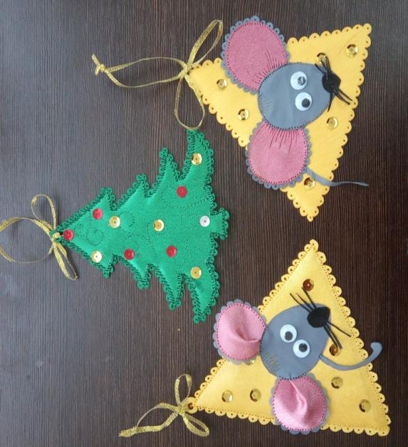
С новым годом!
р.п. Варнавино
декабрь 2019 г.

